Slide 1
Mencoba PHP

Slide 2
Syntax dasar PHP Script (1)
Kode PHP disimpan sebagai plain text dalam format ASCII, sehingga kode PHP dapat ditulis hampir di semua editor text seperti windows notepad, windows wordpad, dll.
Kode PHP adalah kode yang disertakan di sebuah halaman HTML dan kode tersebut dijalankan oleh server sebelum dikirim ke browser.
Pada file .html, HTTP server hanya melewatkan isi dari file menuju ke browser. Server tidak mencoba untuk mengerti atau memproses file, karena itu adalah tugas sebuah browser.

Slide 3
Syntax dasar PHP Script (2)
Banyak cara untuk menyisipkan PHP dalam script HTML. beberapa Blok scripting PHP didefinisi antara lain:
  kerangka 1
  <?php //menandai awal tag
  ...
  ?> //menandai akhir tag
  kerangka 2
  <? //menandai awal tag
  ...
  ?> //menandai akhir tag
  kerangka 3
  <% //menandai awal tag
  ...
  %> //menandai akhir tag

Slide 4
Syntax dasar PHP Script (3)
Setiap baris kode PHP harus diakhiri dengan semikolon (;). Semikolon ini merupakan separator yang digunakan untuk membedakan satu instruksi dengan instruksi lainnya.
PHP menggunakan // untuk membuat komentar baris tunggal atau /* dan */ untuk membuat suatu blok komentar.

Slide 5
Variabel PHP (1)
Variabel digunakan untuk menyimpan suatu nilai, seperti text, angka atau array. Ketika sebuah variabel dibuat, variabel tersebut dapat dipakai berulang-ulang.
Pada PHP, penulisan variabel diawali dengan karakter ‘$’, kemudian diikuti dengan huruf sebagai karakter pertama. Setelah itu, dapat dilajutkan dengan kombinasi huruf dan angka.

Slide 6
Variabel PHP (2)
Variabel tidak boleh mengandung spasi maupun tanda baca di dalamnya, kecuali underscore (’_’).
Variabel pada PHP bersifat “case sensitif”, yang berarti Anda harus memperhatikan penulisan huruf besar dan huruf kecil. Variabel $jumlah berbeda dengan $Jumlah.

Slide 7
Variabel PHP (3)
Contoh
    $text = "PHP";
    print "$text";
Built-in function dan structure tidak case-sensitive, sehingga echo dengan ECHO akan mengerjakan perintah yang sama. Identifier dapat berupa sejumlah huruf, digit/angka, underscore, atau tanda dollar tetapi identifier tidak dapat dimulai dengan digit/angka.

Slide 8
Variabel PHP (4)
Contoh penamaan variabel yang salah :
  $nama user
  $1kota
  $log\in
Contoh penamaan variabel yang benar :
  $nama_user
  $kota_1
  $login

Slide 9
Tipe Data
Boolean: True dan False.
Integer:
  Bil. Bulat: 5, -9.
  Bil. Octal: 012.
  Bil. Hexadecimal: 0xfb
Floating Point:
  Bil. Pecahan: 0,89
  Notasi ilmiah: 2e3 (2000)
String:
  Huruf: “a”
  Kalimat: “Programming”
  Escape Character: “\n”, “\t”
Array: $Data[0]
Objek: data dan method -> Class

Slide 10
String
Variabel string digunakan untuk nilai yang mengandung karakter string. Pada contoh berikut, script PHP memberikan string “Apa kabar dunia" pada variabel string bernama $txt :
    <?php
    $txt=" Apa kabar dunia ";
    echo $txt;
    ?>
Output dari kode tersebut adalah : Apa kabar dunia

Slide 11
String
Hanya ada satu operator string di PHP. Concatenation operator (.). digunakan untuk menggabungkan dua string. Contoh :
  <?php
  $txt1="Hello World";
  $txt2=“apa kabarmu";
  echo $txt1 . " " . $txt2;
  ?>
  Output : Hello World apa kabarmu

Slide 12
Operator di PHP
Operator digunakan untuk menentukan sebuah nilai dengan melakukan suatu prosedur, atau dengan suatu operasi dari beberapa nilai.
Nilai yang digunakan dalam sebuah operasi disebut operand.
Penjumlahan adalah sebuah contoh sederhana dari suatu operasi.
  Sebagai contoh : 2 + 4
  2 dan 4 adalah sebuah operand. Ekspresi ini akan menghasilkan 6.

Slide 13
Arithmetic Operator (Operator Aritmatika)
Operator | Contoh | Deskripsi | Hasil
+ | $a + $b | Penjumlahan | Jumlah $a dan $b.
- | $a - $b | Pengurangan | Selisih $a dan $b.
* | $a * $b | Perkalian | Hasil kali $a dan $b.
/ | $a / $b | Pembagian | Quotient dari $a dan $b.
% | $a % $b | Modulus | Remainder dari $a dibagi $b.

Slide 14
Unary Operator
Tanda minus ( - ) digunakan dengan sebuah nilai numerik tunggal untuk menegatifkan sebuah bilangan (untuk membuat negatif bilangan postif atau membuat postif bilangan negatif).
Contoh :
  $x = 2;
  $y = -$x; // $y = -2
  $i = -234;
  $j = -$i;

Slide 15
Assignment Operator
Tanda sama dengan ( = ) digunakan untuk mengatur atau menetapkan nilai suatu variabel. Oleh karena itu tanda tersebut dikenal sebagai operator penugasan.
Contoh :
    $x = 1;
    $y = $x + 1;
    $luas = $panjang * $lebar;
    $statements = "Yes";

Slide 16
Comparison Operator (Operator Perbandingan)
Operator perbandingan digunakan untuk menguji suatu kondisi. Ekspresi yang menggunakan operator perbandingan akan selalu menghasilkan nilai boolean, yaitu antara true (benar) atau false (salah).
Contoh :
  $i = 4;
  if ($i < 6) print "akan dilakukan pencetakan";
  // ekspresi '$i < 6' adalah benar
  if ($i > 6) print "tidak akan tercetak";
  // ekspresi '$i > 6' adalah salah

Slide 17
Penulisan PHP
Menyisipkan script PHP pada HTML :
Embedded Script
  Script PHP disisipkan diantara tag HTML
  <html>
  <body>
  <?php
  echo “Hello world”;
  print “Sedang belajar PHP”;
  ?>
  </body>
  </html>

Slide 18
Penulisan PHP
Non Embedded Script
  Dalam satu dokumen, murni script PHP.
  Tag HTML merupakan bagian dari script PHP.
  <?php
  echo “<html>
  <body>
    Hello world
    Sedang belajar PHP
  </body>
  </html>”;
  ?>

Slide 19
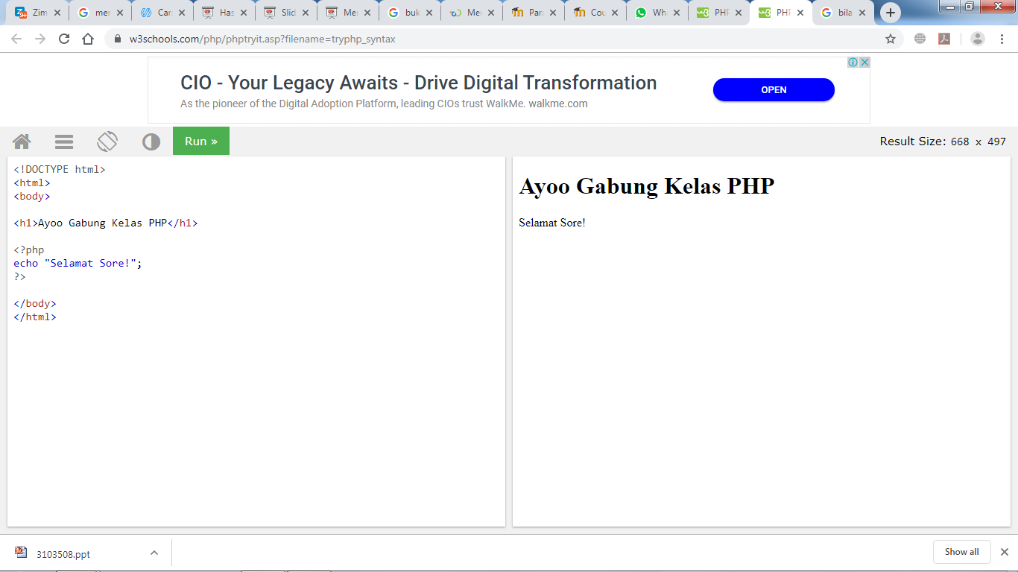
PHP Syntax

Slide 20
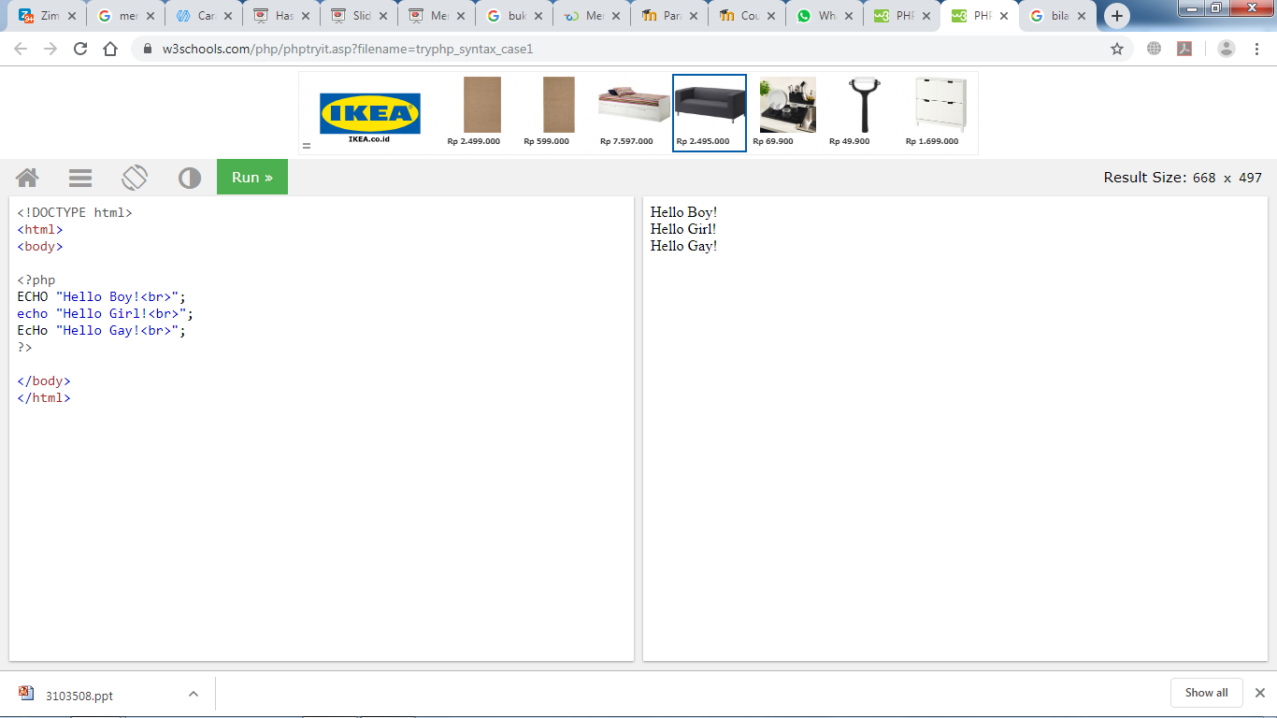
PHP Case Sensitivity (1)

Slide 21
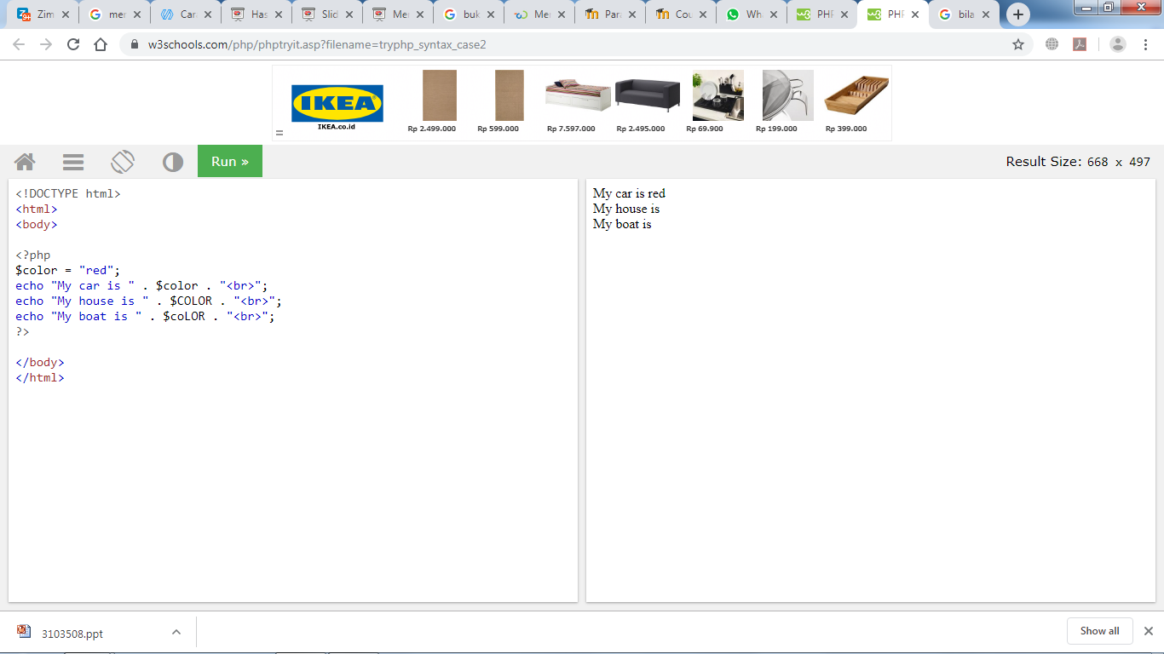
PHP Case Sensitivity (2)

Slide 22
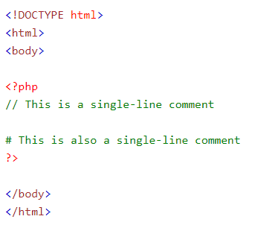
PHP Comments (1)

Slide 23
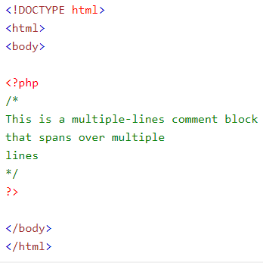
PHP Comments (2)

Slide 24
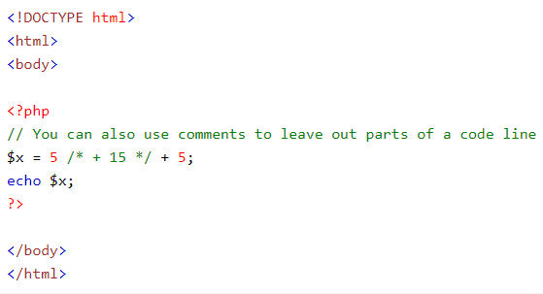
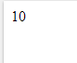
PHP Comments (3)

Slide 25
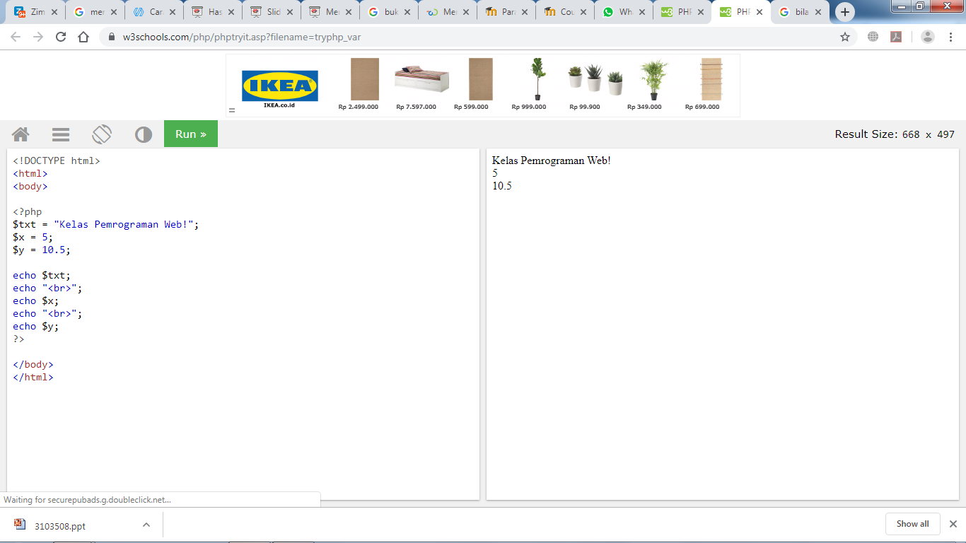
Creating (Declaring) PHP Variables

Slide 26
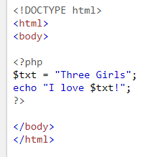
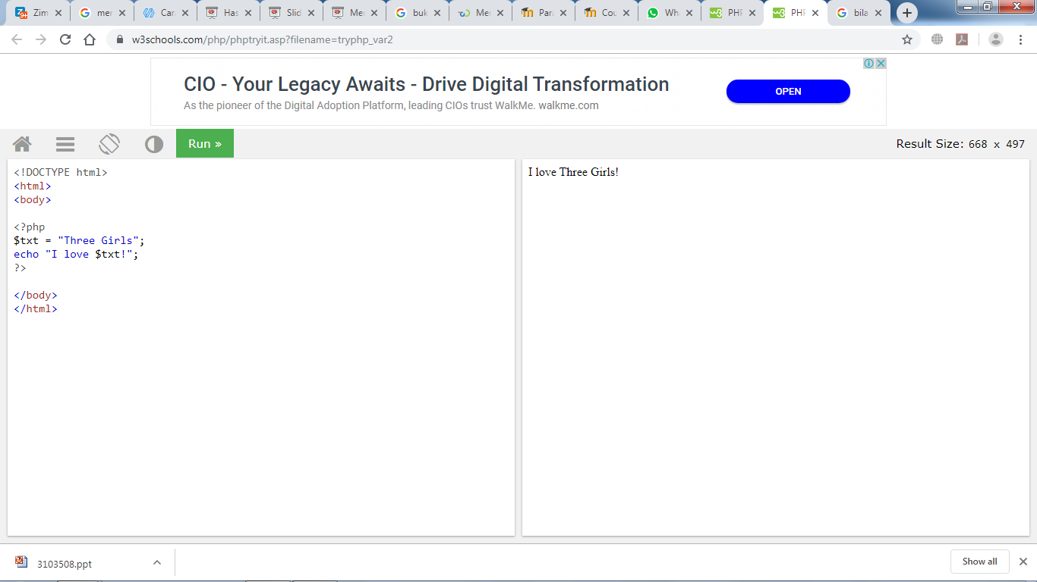
Output Variables (1)

Slide 27
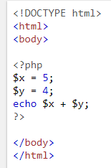
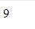
Output Variables (2)

Slide 28
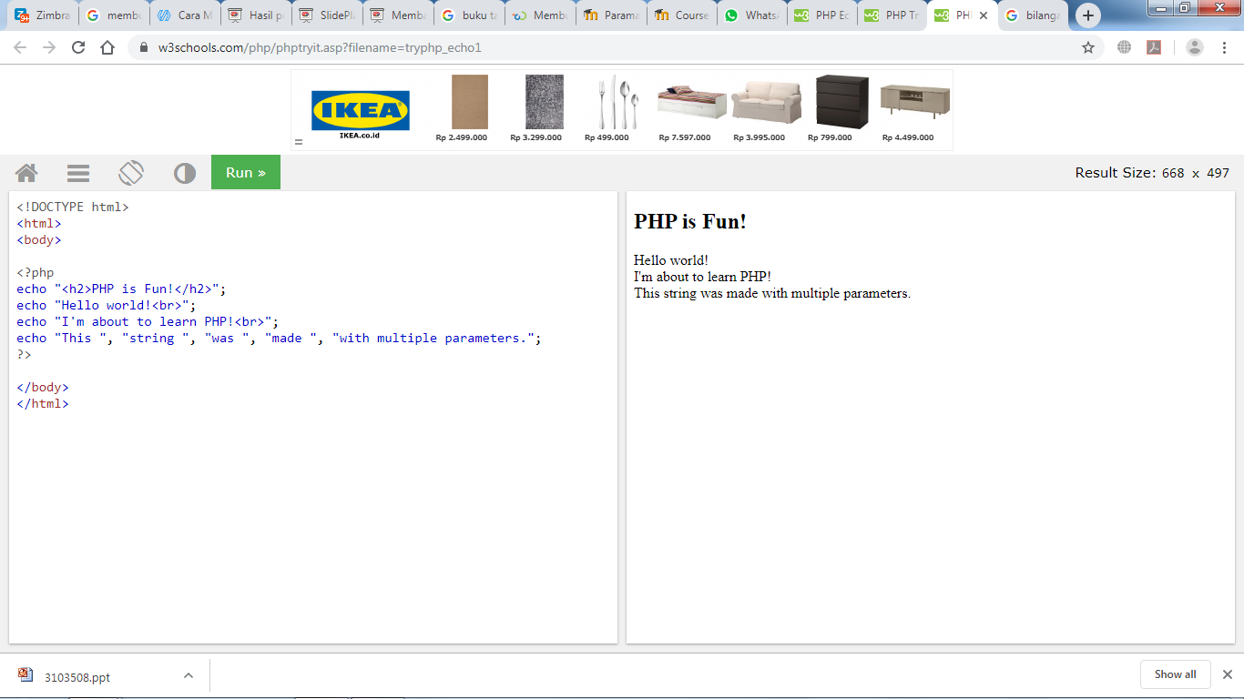
The PHP echo Statement (1)

Slide 29
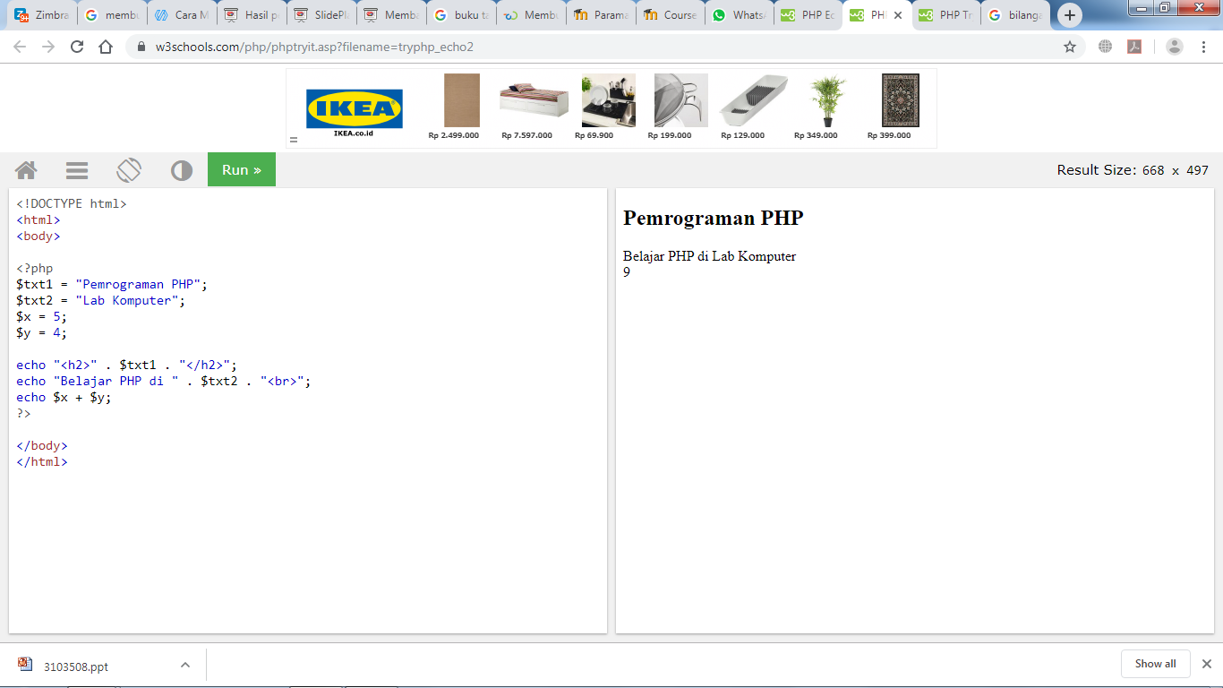
The PHP echo Statement (2)

Slide 30
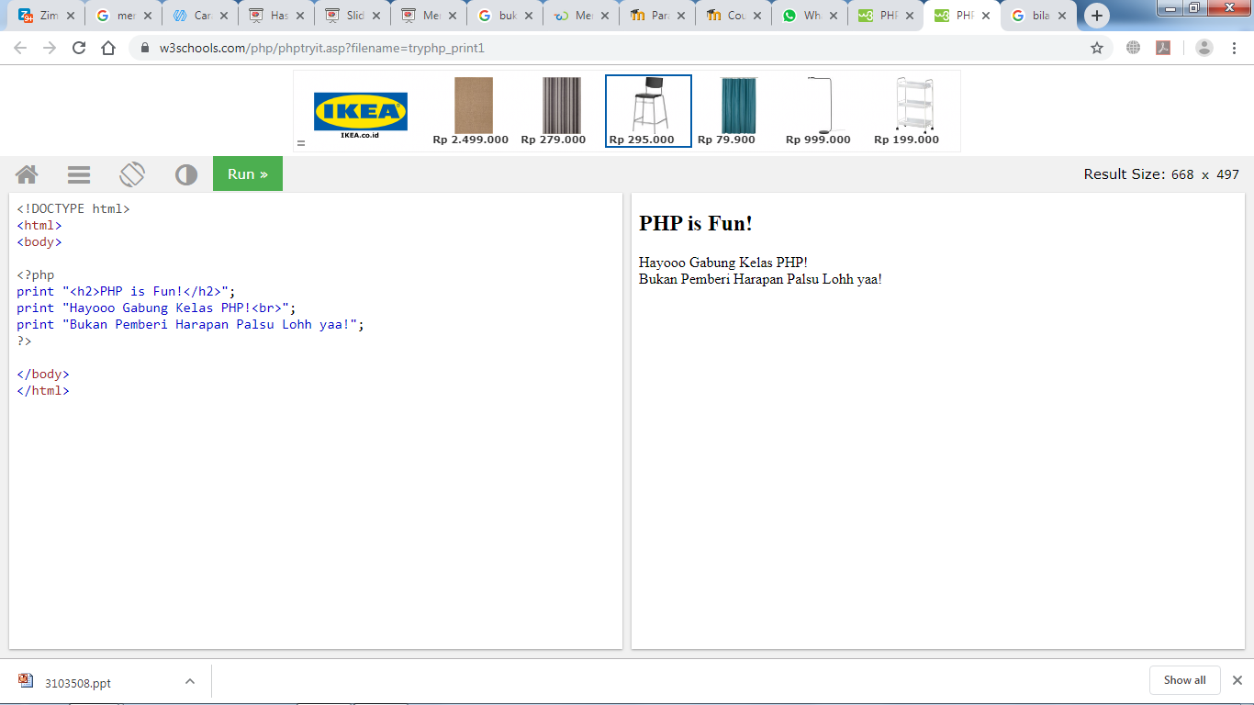
The PHP print Statement

Slide 31
Terima Kasih

